Slide 1
Организационно – управленческие аспекты введения и реализации ФГОС ОВЗ в Нолинском районе.
Пирогова Галина Викторовна, заведующий
МКУОО администрации
Нолинского района.

Slide 2
Система образования Нолинского района
Общее образование
Дошкольное
11 ДОО+4ДГ
(979 воспитанников)
Основное общее
6 ООШ (344 учащихся)
Среднее общее
2 СОШ (1369 учащихся)
2 КОГОБУ ШИ ОВЗ (328 воспитанников)
Профессиональное образование
2 КОГПО (1106 студентов)
Дополнительное образование
3 МКУДО (1165 воспитанников)

Slide 3
Нормативно – правовая база
Приказ от 19.12.2014 № 1598 «Об утверждении федерального государственного образовательного стандарта начального общего образования обучающихся с ограниченными возможностями здоровья».
Приказ от 19.12.2014 № 1599 «Об утверждении федерального государственного образовательного стандарта образования обучающихся с умственной отсталостью (интеллектуальными нарушениями)».
Методические рекомендации по внедрению ФГОС ОВЗ и ФГОС УО (письма Минобрнауки России от 11.03.2016 № ВК-452/07, от 20.02.2017 № 07-818).
Приказ МОКО от 06.06.2017 № 5-520 «Об утверждении регионального плана действий по обеспечению введения федерального государственного образовательного стандарта начального общего образования обучающихся с ограниченными возможностями здоровья и федерального государственного образовательного стандарта образования обучающихся с умственной отсталостью (интеллектуальными нарушениями) на 2017 – 2020 годы.

Slide 4
Организация введения ФГОС ОВЗ на муниципальном уровне
Мониторинг готовности ОО
Утверждение «Плана действий по обеспечению введения и реализации федерального государственного образовательного стандарта начального общего образования обучающихся с ограниченными возможностями здоровья в общеобразовательных организациях Нолинского района Кировской области на 2017 – 2020 годы»
Организация работы рабочей группы
Организация методического сопровождения введения ФГОС ОВЗ
Ведомственный контроль

Slide 5
Контингент обучающихся с ОВЗ в 2017/2018 учебном году.
№ п/п | Образовательная организация | Контингент | Обследование на ПМПК 2017 г. | Количест-во детей с ОВЗ | Количест-во детей – инвалидов
1 | МКДОУ д/с "Ручеек" д. Варнаки | 11 | 1 |  | 1
2 | МКДОУ д/с №1 "Солнышко" г. Нолинска | 208 | 13 | 12 | 1
3 | МКДОУ д/с №5 "Родничок" г. Нолинска | 133 | 1 | 1 | 1
4 | МКДОУ д/с №4 «Радуга» г. Нолинска | 121 |  | 3 | 3
5 | МКДОУ д/с №3» Василёк» г. Нолинска | 72 |  |  | 1
6 | МКДОУ д/с «Ромашка» п. Аркуль | 68 | 1 | 1 | 2
7 | МКДОУ д/с №2 «Колобок» г. Нолинска | 122 | 1 | 1 | 1
8 | МКОУ СОШ п. Аркуль | 166 | 5
9 | МКОУ СОШ с УИОП г. Нолинска | 1203 | 19 | 10 | 6
10 | МКОУ ООШ д. Перевоз | 66 | 3 | 2
11 | МКОУ ООШ п. Медведок | 128 | 1
12 | МКОУ ООШ с. Татаурово | 34 | 4
13 | МКОУ ООШ с. Швариха | 49 |  |  | 1
14 | МКОУ ООШ с. Кырчаны | 27 | 1 | 0 | 0

Slide 6
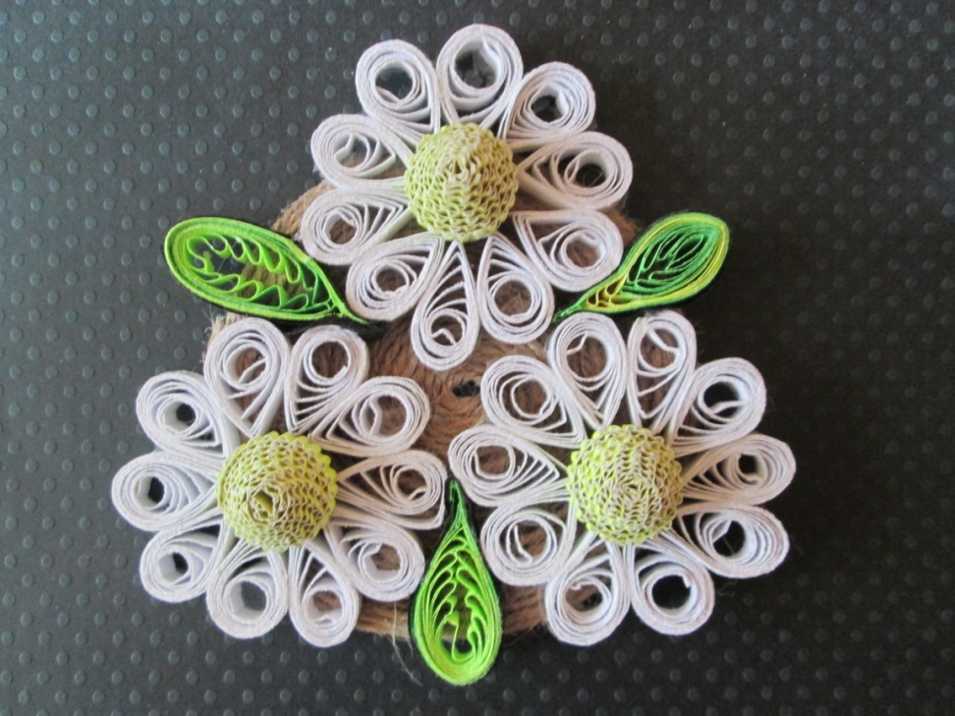
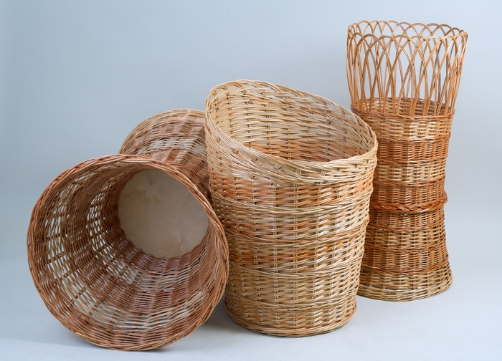

Slide 7
Задачи
Совершенствование разъяснительной работы с родителями
Прохождение курсовой переподготовки
Материально – техническое оснащение образовательного процесса
Организация взаимодействия ОО с ОО для обучающихся с ОВЗ

Slide 8
Спасибо
за
внимание!

